Slide 1
كلية التربية البدنية وعلوم الرياضة

Slide 2
الإحصاء الرياضي
لطلبة المرحلة الثانية في كلية التربية البدنية وعلوم الرياضة
مدرس المادة
المدرس المساعد حلمي حمزة عباس

Slide 3
الإحصاء الرياضي
مقاييس النزعة المركزية :-
هي مقاييس عددية تستخدم لقياس موضع تركز او تجمع البيانات , ومقاييس النزعة المركزية تستخدم لتلخيص البيانات عددياً اذ انها تعتبر قيم نموذجية او مثالية لكل البيانات ومن أهم هذه المقاييس
1- الوسط الحسابي Arithmetic Mean
2- الوسيط Median
3- المنوال Mode

Slide 4
الإحصاء الرياضي
ملاحظة هامة :-
من الضروري الانتباه الى كون البيانات (مبوبة أو غير مبوبة ) قبل البدء باستخراج اي من مقاييس النزعة المركزية وكما يوضح الشكل التالي :-

Slide 5
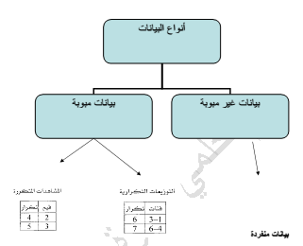
الإحصاء الرياضي

Slide 6
الإحصاء الرياضي

Slide 7
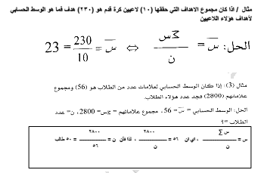
الإحصاء الرياضي

Slide 8
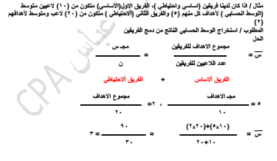
الإحصاء الرياضي

Slide 9
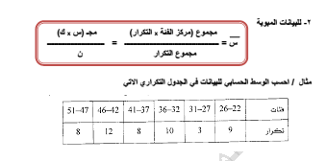
الإحصاء الرياضي

Slide 10
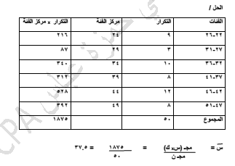
الإحصاء الرياضي

Slide 11
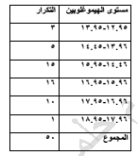
الإحصاء الرياضي

Slide 12
الإحصاء الرياضي
نهاية المحاضرة الخامسة

